Slide 1
Monitor serie

Slide 2
Introducción
El Entorno de desarrollo integrado o IDE de Arduino es el software de la plataformaArduino.
Incluye un terminal de serie con el software llamado monitor serie.
El monitor serie nos permite comunicarnos con el arduino a través de una ventana y recibir datos de él.

Slide 3
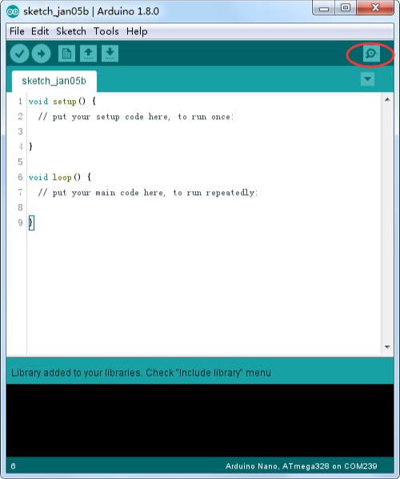
Realizar la conexión
Monitor de serie viene con cualquier versión del IDEArduino. Para abrirlo, simplemente haga clic en el icono Serial Monitor.
imagen

Slide 4

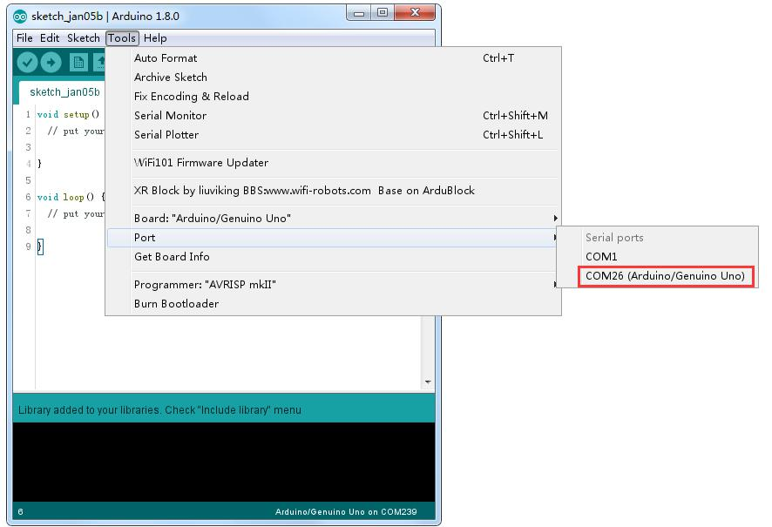
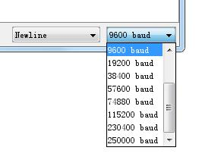
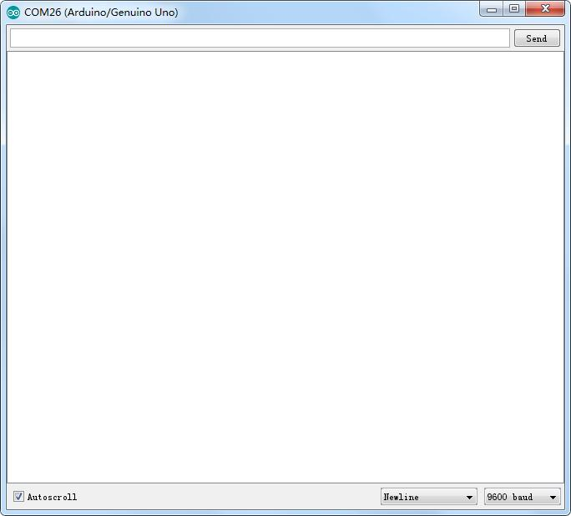
Elegir puerto
Seleccionar cuál de los puertos a abrir en el Monitor Serial es lo mismo que seleccionar un puerto para cargar código deArduino. Vaya a herramientas -> Serial Port y seleccione el puerto correcto.
Consejos: Elegir el mismo puerto COM que tienes en el administrador de dispositivos.
Una vez abierto, debería ver algo como esto:
Configuración
El Monitor Serial ha limitado opciones, pero lo suficiente para manejar la mayoría de sus necesidades de comunicación serial. El primer ajuste que se puede modificar es la velocidad en baudios. Haga clic en la velocidad en baudios tasa lista desplegable para seleccionar la velocidad correcta. (9600 baudios)
Por último, puede establecer el terminal desplazamiento automático o no marcando la casilla en la esquina inferior izquierda
Pros
El Monitor Serial es una gran manera rápida y fácil para establecer una conexión en serie con elArduino. Si ya trabaja en el IDE deArduino, no hay realmente ninguna necesidad de abrir un terminal separado para Mostrar datos
Contras
La falta de valores deja mucho que desear en el Monitor Serial, y, para comunicaciones serie avanzadas, no puede hacer el truco.
imagen
imagen
imagen
imagen

